Slide 1
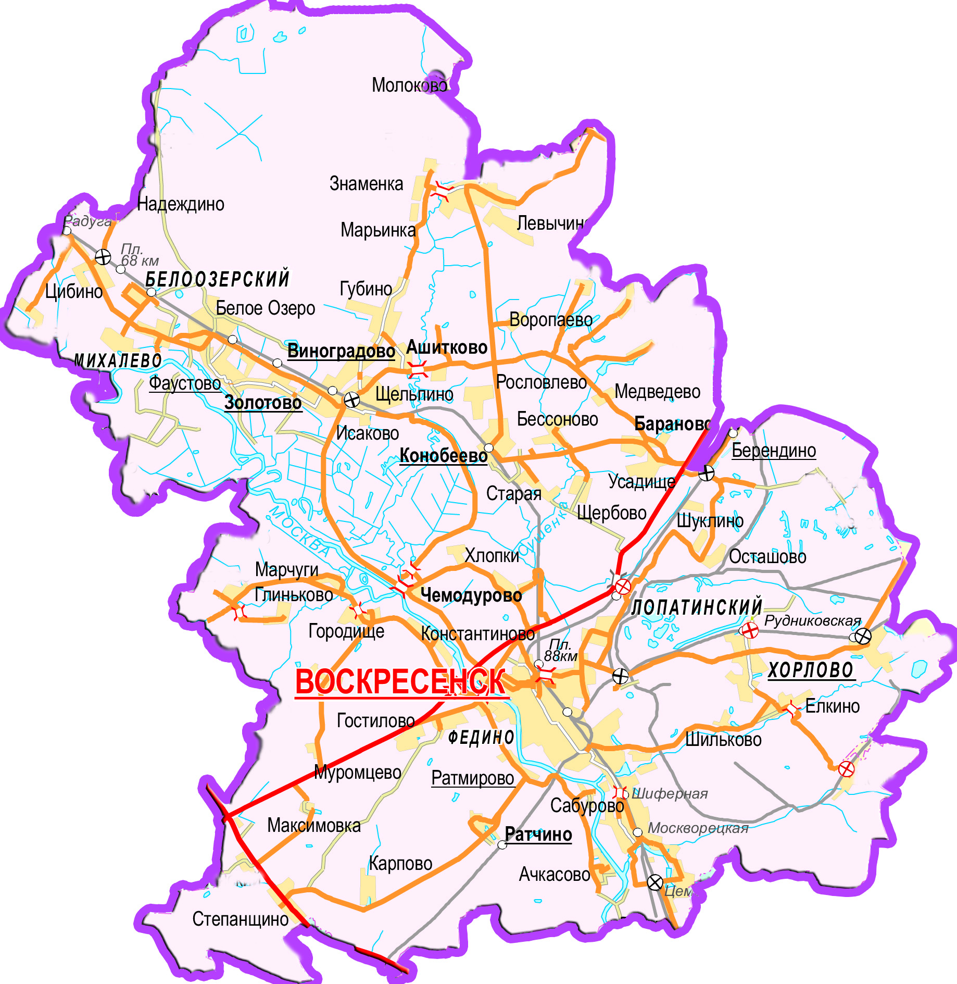
ПРОЕКТ ПРОГРАММЫ ремонта а/д общего пользования регионального и межмуниципального значения на 2016 год на территории Воскресенского района
Перечень объектов |  | Протяжен-ность, км
 | г. Воскресенск ул. Октябрьская участок №1 км 0,390 - км 0,870 - ремонт (восстановление покрытия) | 0,48
 | г. Воскресенск ул. Федотовская км 1,300 - км 2,200 - ремонт (восстановление покрытия) | 0,9
 | Воскресенск - Ёлкино км 0,400 - км 7,363 - ремонт покрытия (карты) | 6,963
 | Егорьевск - Воскресенск км 11,600 - км 14,200 - ремонт покрытия (карты) | 2,6
 | Егорьевск - Воскресенск км 16,040 - км 18,400 - ремонт покрытия (карты) | 2,36
 | "ММК - Чечевилово -МБК" - Надеждино км 0,600 - км 1,722 - ремонт покрытия (карты) | 1,122
 | Соболево - Цюрупа - Конобеево - Барановское км 13,500 - км 18,289 - ремонт покрытия (карты) | 4,789
 | Итого: | 19,214
6
1
7
2
3
4
5
4
5
1
2
6
3
7
- Ремонт (восстановление покрытия)
Ремонт покрытия (карты)

